Slide 1
Практика
Министерство образования и науки Нижегородской области
Государственное бюджетное профессиональное
образовательное учреждение
«Заволжский автомоторный техникум»
(ГБПОУ ЗАМТ)
Выполнил: Квашенников Илья Сергеевич Студент группы ИС-22А | Руководитель: Фомичева Ольга Владиславовна
Заволжье 2025

Slide 2
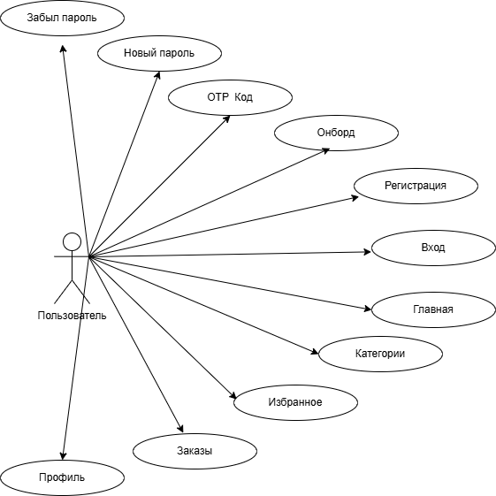
Диаграмма вариантов использования

Slide 3
АРХИТЕКТУРНЫЕ РЕШЕНИЯ
Использована современная архитектура:
• Одна MainActivity содержит все экраны
• Переключение экранов через Navigation Compose
• Паттерн MVVM для разделения логики и интерфейса
• ViewModel управляет состоянием каждого экрана
• Автоматическое обновление интерфейса при изменении данных
Преимущества: простота, производительность, соответствие рекомендациям Google

Slide 4
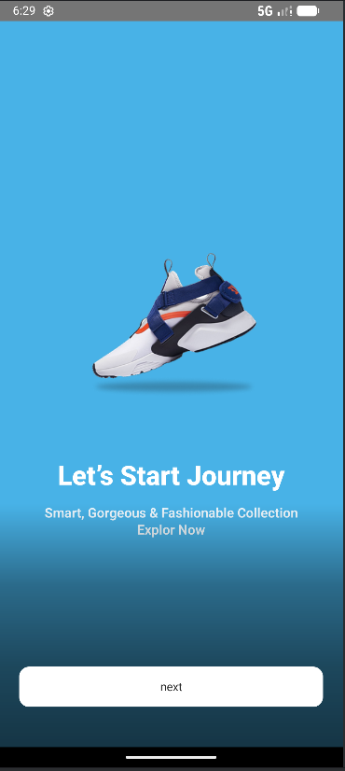
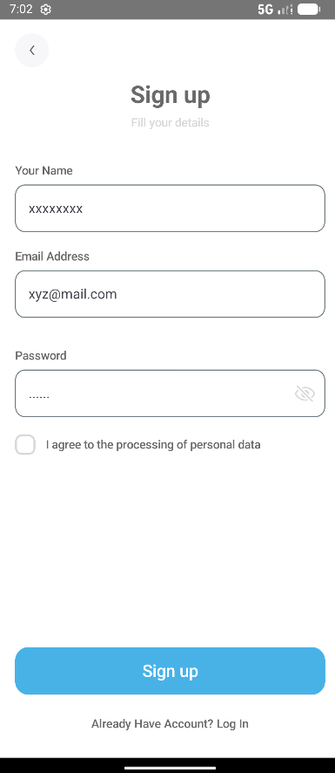
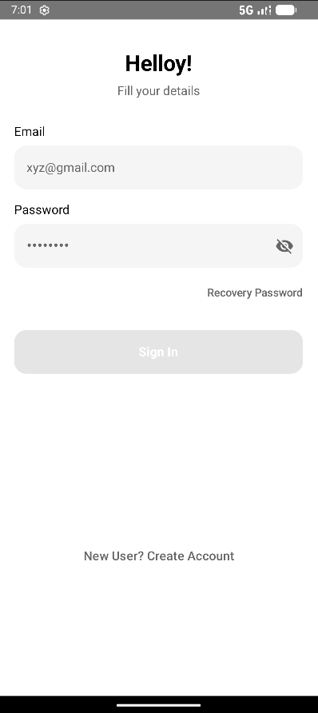
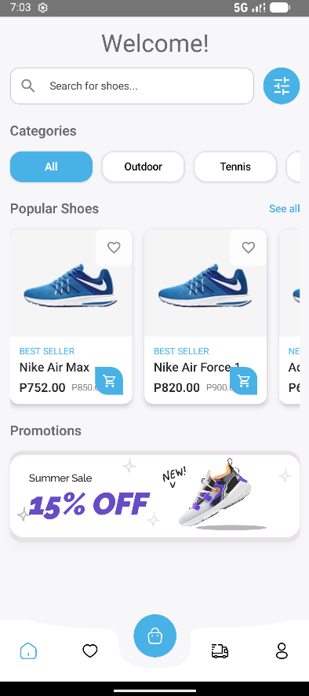
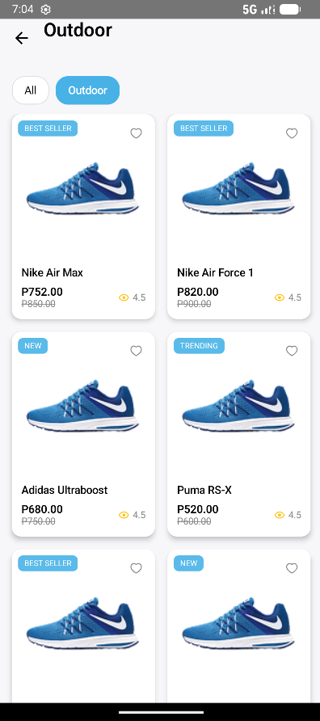
Программные модули (Экраны)
OnBoard
Reg. Account
Sign In
Home
Category

Slide 5
ИСПОЛЬЗУЕМЫЕ БИБЛИОТЕКИ
Основной технологический стек:
•Jetpack Compose 2024.09.00 (современный интерфейс)
•Navigation Compose 2.9.5 (переключение экранов)
•Material Design 3 (готовые компоненты)
•Lifecycle Runtime KTX (управление жизненным циклом)
•Activity Compose (интеграция с Activity)
•Retrofit 3.0.0 (готовность к серверу)
Версия Kotlin: 2.0.21, AGP: 8.13.2

Slide 6
ЧТО НЕ ИСПОЛЬЗОВАЛОСЬ
Отказ от сложных библиотек:
• Hilt/Dagger - проект небольшого размера
• Room Database - используются демонстрационные данные
• Paging 3 - короткие списки товаров
• WorkManager - нет фоновых задач
• Clean Architecture - достаточно MVVM
Выбор обоснован размером и задачами проекта

Slide 7
ЗАКЛЮЧЕНИЕ
Разработано полнофункциональное мобильное приложение магазина обуви ShoeStore:
✓ 13 экранов полностью реализованы и протестированы
✓ Современная одноактивитная архитектура MVVM
✓ Полная система авторизации и восстановления пароля
✓ Удобная навигация (Bottom Navigation + глубокие маршруты)
✓ Каталог товаров, избранное, профиль пользователя
ТЕХНИЧЕСКИЕ ХАРАКТЕРИСТИКИ
• Jetpack Compose 2024.09.00 (Material Design 3)
• Kotlin 2.0.21, AGP 8.13.2
• Готовность к интеграции с сервером (Retrofit 3.0.0)
ПРИЛОЖЕНИЕ ГОТОВО К ИСПОЛЬЗОВАНИЮ И РАСШИРЕНИЮ

